Slide 1
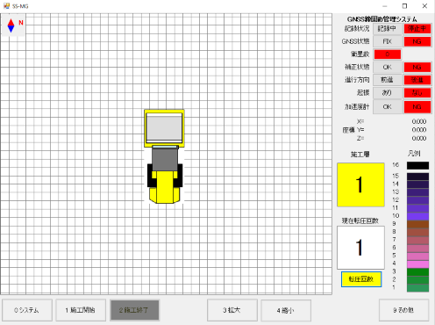
MCC-ONE
TS/GNSS締固め管理システム
MCC-ONE （エムシーシー ワン）は、TS/GNSS締固め管理システムです。オペレーターに、キャビン内に設置したモニター画面を通じて、リアルタイムに転圧状況を表示します。オペレーターは転圧層数やエリア内の転圧回数を直感的に把握することができます。振動ローラー・タイヤローラー、ブルドーザーなどあらゆる締固め機械への搭載が可能です。
主な特長
TS/GNSSによる締固め管理要領に準拠。
加速度計(CCV、αシステム）加速度計による締固め度管理を実施可能。タッチパネル操作を前提としたユーザーインターフェースを採用。
キャビンのない機械に設置するための専用収納ボックスを利用可能。

Slide 2
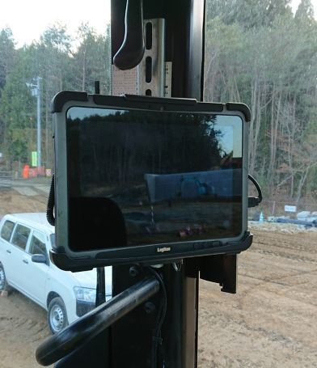
主な機能
転圧回数管理・高さ管理機能
－自車位置表示、転圧回数表示、出来形ヒートマップ※表示。
※オプションでレーザースキャナーを接続し、出来形点群データを取得可能（NETIS登録申請中）
様々な転圧機械に対応
－土工用振動ローラー、タイヤローラー、コンバインドローラー、ブルドーザーに対応。
座標系設定
－新旧測地系ならびにユーザー定義測地系対応。
表示設定
－転圧回数、走行軌跡、出来形ヒートマップ、加速度応答値分布表示
－DXFファイルを背景図として表示可能。
GNSS・通信設定
－NMEAGGA,GGK対応。ほとんどのGNSS受信機が利用可能。
－無線LAN、4G・5G回線などを利用し、外部からのアクセスが可能。
その他機能
－オートスクロール、ノースアップ、ヘディングアップ
キャビン内へのシステム機器設置状況
システム導入・設置から、取り扱い指導まで対応させていただきます。また、機材についてはレンタルも行っております。
GNSSアンテナはキャビン上部に設置
株式会社アクティブ・ソリューション
〒230-0042
横浜市鶴見区仲通2-70-2
TEL：045-947-2335
取扱店・販売店

